Slide 1
Фрагмент урока по технологии «смешанного обучения»
Учитель математики высшей категории Мокшина Л.П. МГНПЦБсТ детское отделение

Slide 2
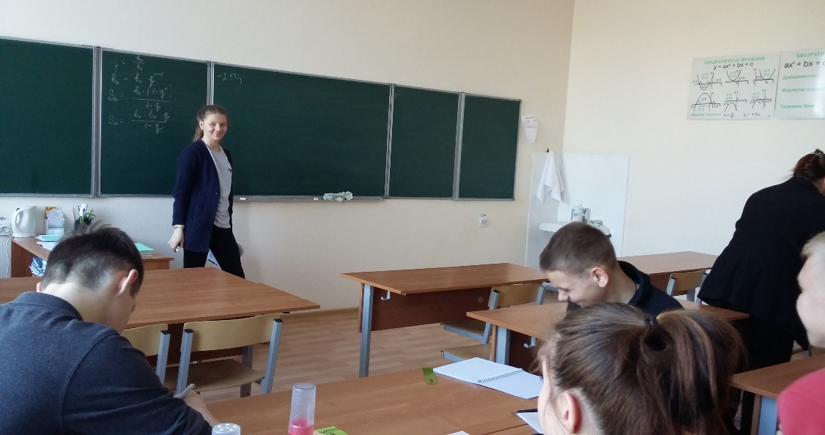
Определение геометрической прогрессии. Формула n-го члена геометрической прогрессии
Ученикам было задано заранее разобраться с темой после уроков во время самоподготовки.

Slide 3
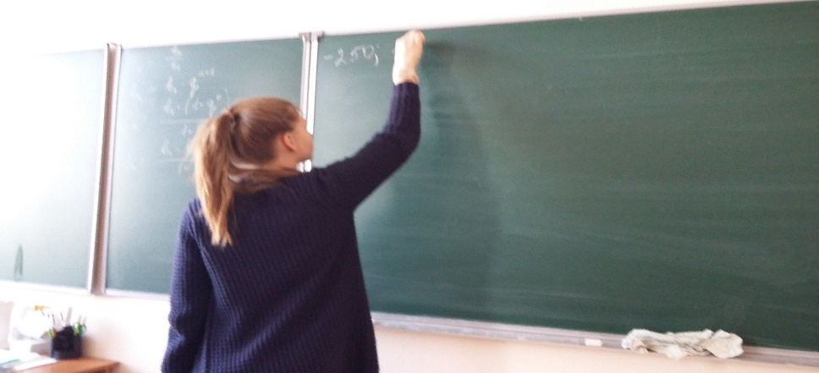
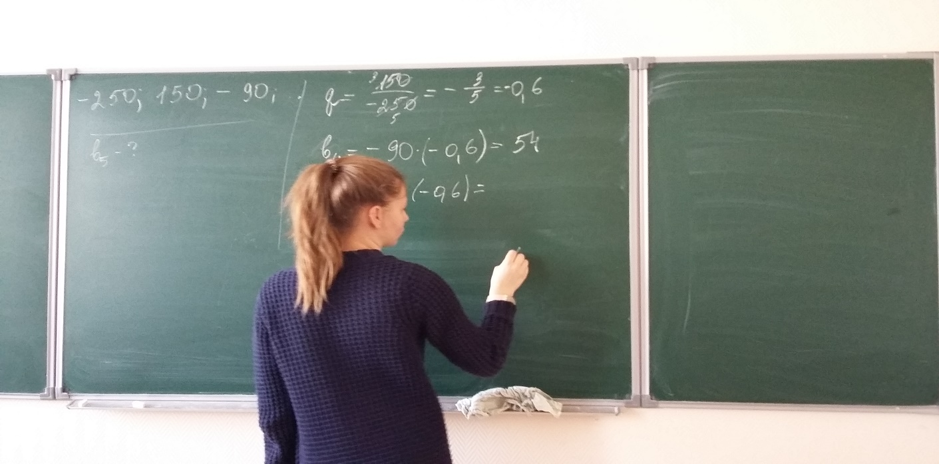
Ученики отвечают на вопросы и решают задачи по теме

Slide 4
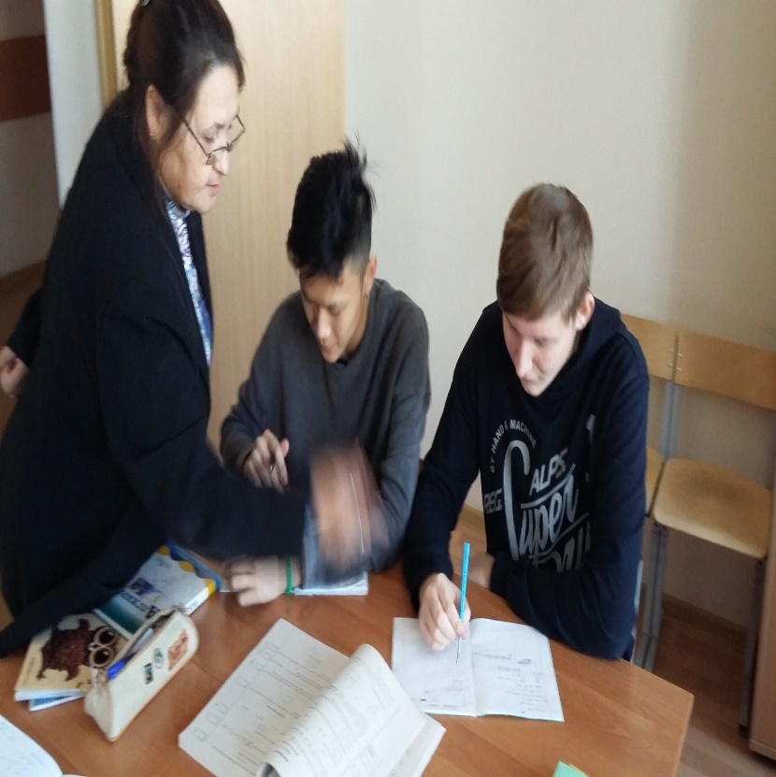
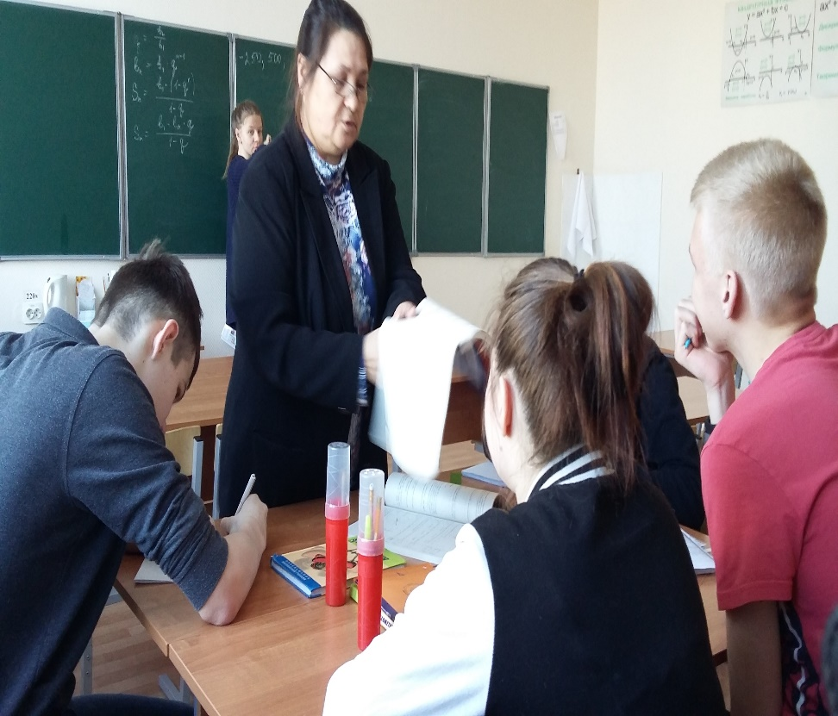
Создаются лаборатории

Slide 5
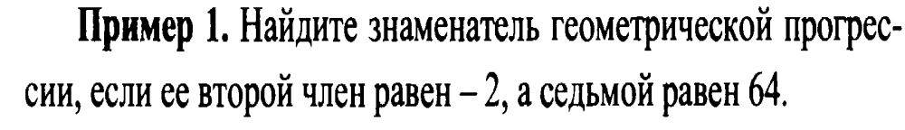
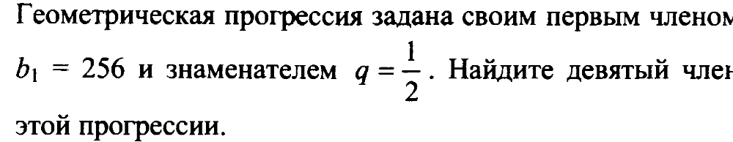
Решаем задания по ОГЭ

Slide 6
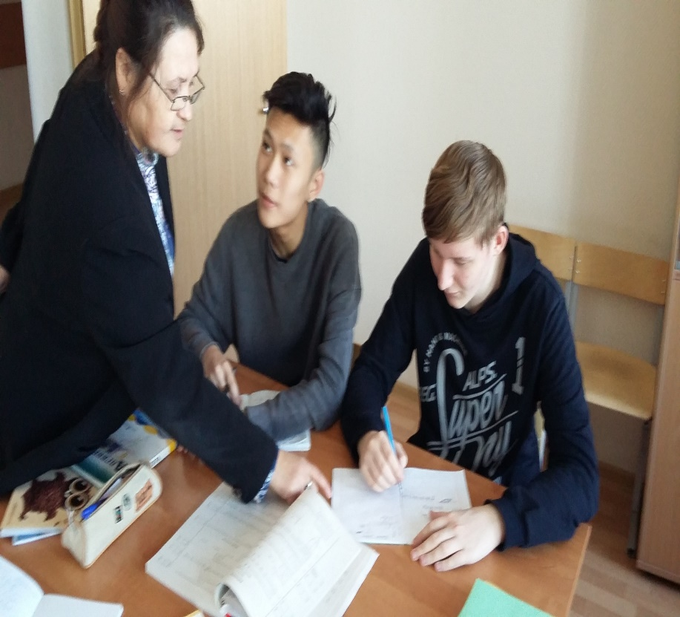
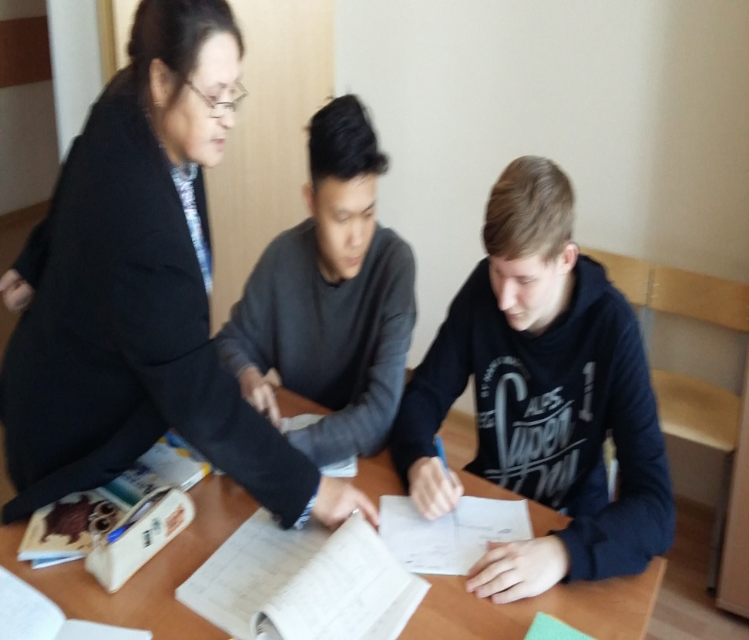
Продолжение( некоторым требуется помощь со стороны учителя)

